Slide 1
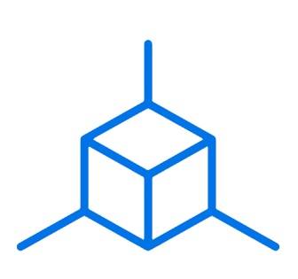
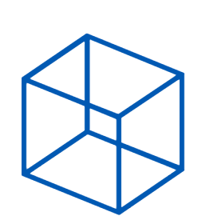



Programmazione a Oggetti
Introduzione al paradigma della programmazione ad oggetti

Slide 2
Introduzione
I quattro principi della programmazione orientata agli oggetti (chiamata anche programmazione OO)
sono:
incapsulamento, astrazione, ereditarietà e polimorfismo
Queste parole possono sembrare spaventose per uno studente, e le spiegazioni complesse
e lunghe a volte raddoppiano la confusione
Ecco perché daremo una spiegazione semplice, breve e chiara per ciascuno di questi concetti; ciò ci permetterà di comprendere facilmente la programmazione OO

Slide 3
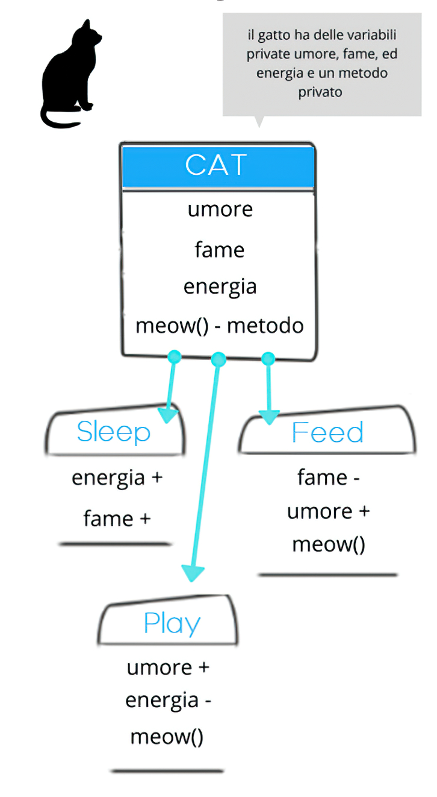
Incapsulamento 1
Supponiamo di avere un programma, ha oggetti diversi che comunicano tra loro secondo le regole definite nel programma
L' incapsulamento si ottiene quando ogni oggetto mantiene il suo stato privato all'interno di una classe; altri oggetti non hanno accesso diretto a questo stato ma possono solo chiamare un elenco di funzioni pubbliche, chiamate metodi
Quindi, l'oggetto gestisce il proprio stato tramite metodi e nessun'altra classe può toccarlo se non esplicitamente consentito; se si desidera comunicare con l'oggetto, è necessario utilizzare suoi metodi
Costruiamo un piccolo gioco di The Sims; ci sono persone e un gatto che comunicano tra loro. Incapsuliamo tutta la logica "gatto" in una classe Cat:
Puoi dare da mangiare al gatto, ma non puoi cambiare direttamente quanta fame ha il gatto

Slide 4
Incapsulamento 2
Lo "stato" del gatto sono semplicemente le variabili private umore, fame ed energia, ed ha anche un metodo privato meow() che viene chiamato quando vuole, infatti altre classi non possono dire al gatto quando miagolare
Quello che possono fare è definito invece nei metodi pubblici sleep(), play() e feed(); ognuno di questi metodi pubblici modifica lo stato di Cat in qualche modo e può invocare meow()
Da ciò è perfettamente comprensibile la differenza tra metodi pubblici e metodi privati
Questo è il principio di incapsulamento

Slide 5
Astrazione 1
L' astrazione può essere pensata come un'estensione naturale dell'incapsulamento
Nella progettazione orientata agli oggetti, i programmi sono spesso molto grandi e oggetti separati comunicano molto tra loro; quindi mantenere cosi tanti programmi – soprattutto perché essi vengono costantemente modificati nel tempo - è difficile
L'astrazione è un concetto che mira a risolvere questo problema
Applicare l'astrazione significa che ogni oggetto dovrebbe esporre solo un meccanismo per poter usare tale oggetto,
nascondendo i dettagli dell'implementazione interna; in sostanza ciò significa che un oggetto dovrebbe rivelare solo le operazioni rilevanti per altri oggetti, come tali operazioni vengano eseguite non è importante
Pensiamo ad una macchina per il caffè; fa un sacco di cose e fa rumori strani sotto il cofano, ma tutto quello che devi fare per farla funzionare è mettere un caffè e premere un pulsante

Slide 6
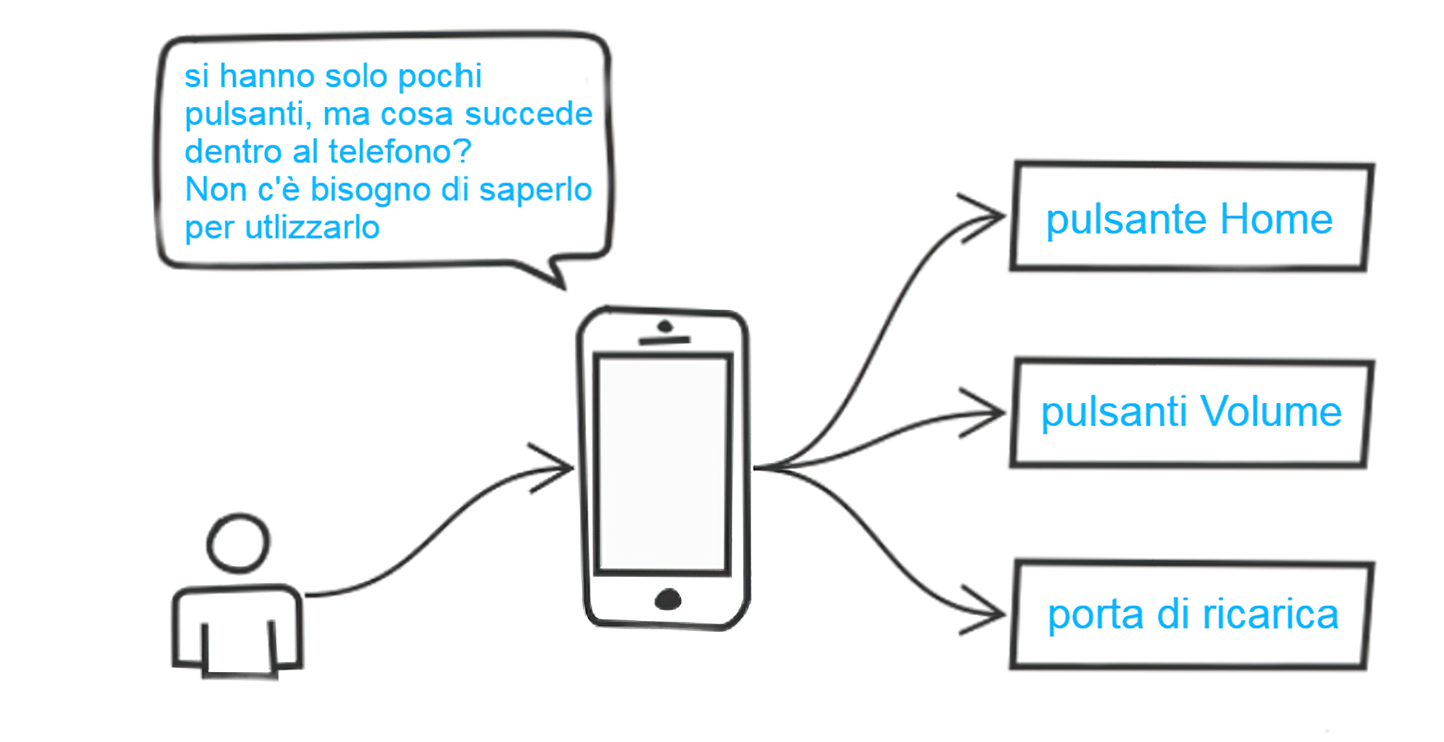
Astrazione 2
Il meccanismo della macchine per il caffè è facile da usare e cambia raramente nel tempo
Pensiamo questo meccanismo come un piccolo insieme di metodi pubblici che qualsiasi altra classe può chiamare senza "sapere" come funzionano
Ma facciamo un altro esempio di astrazione nella vita reale, pensiamo a come usare il telefono:
Gli smartphone sono complessi, ma usarli è semplice

Slide 7
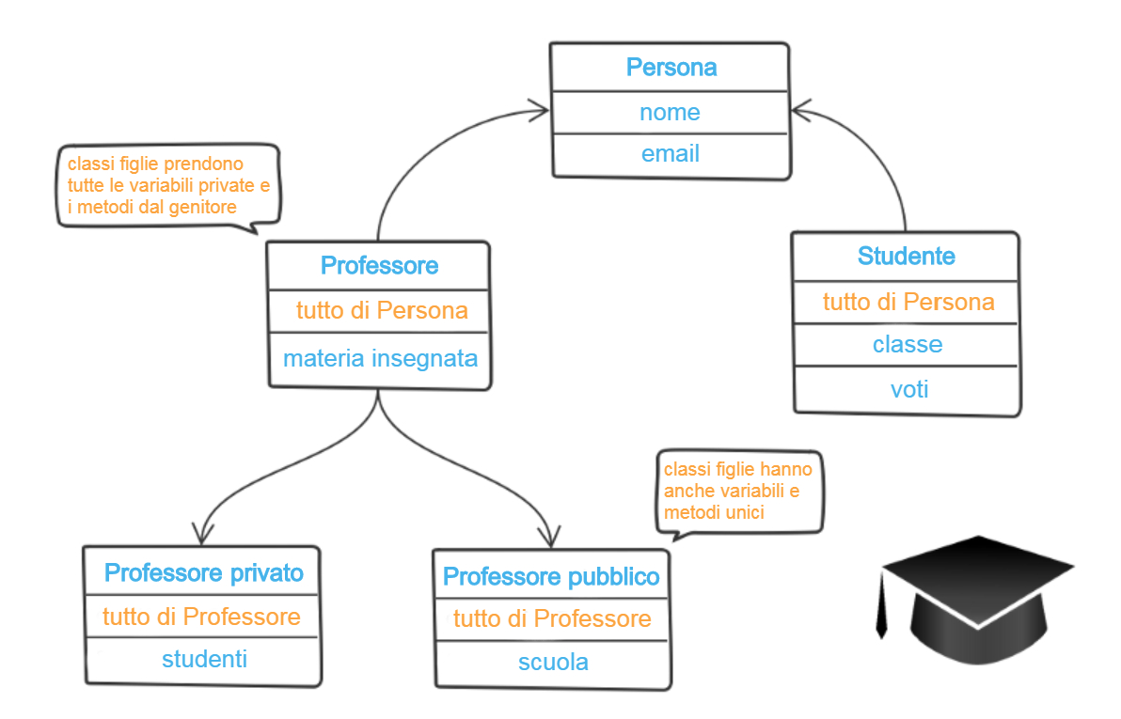
Ereditarietà
Parliamo ora di un altro problema della programmazione OO: gli oggetti sono spesso molto simili; condividono una logica comune ma non sono del tutto uguali, mmh...
Vogliamo, quindi, riutilizzare la logica comune a tutti gli oggetti ed estrarre la logica unica in una classe separata; un modo per fare ciò è l' ereditarietà
Creiamo una classe (figlio) derivata da un'altra classe (genitore); in questo modo, si forma una gerarchia
La classe figlio riutilizza tutti le variabili e i metodi della classe genitore (logica comune) e può implementarne di proprie (logica unica)
Un Prof. privato è un tipo di Professore e un Professore è un tipo di Persona

Slide 8
Polimorfismo 1
Siamo alla parola più complessa, Polimorfismo significa "molte forme" in greco
Conosciamo già il potere dell'ereditarietà e lo usiamo semplicemente, ma c'è un problema: supponiamo che abbiamo una classe Genitore e alcune classi secondarie che ereditano da essa; a volte vogliamo usare una raccolta - ad esempio un elenco - che contiene un mix di tutte queste classi, oppure abbiamo implementato un metodo per la classe Genitore che vorremo usare anche per le classi figlie
Questo può essere risolto usando il polimorfismo
In poche parole, il polimorfismo offre un modo per usare una classe esattamente come il suo genitore, quindi non c'è il problema di confondere genitore e figli mantenendo i propri metodi così come sono
Questo può essere fatto definendo un'interfaccia (padre) da riutilizzare, descrivendo un sacco di metodi comuni e ogni classe figlio implementa la propria versione di questi metodi

Slide 9
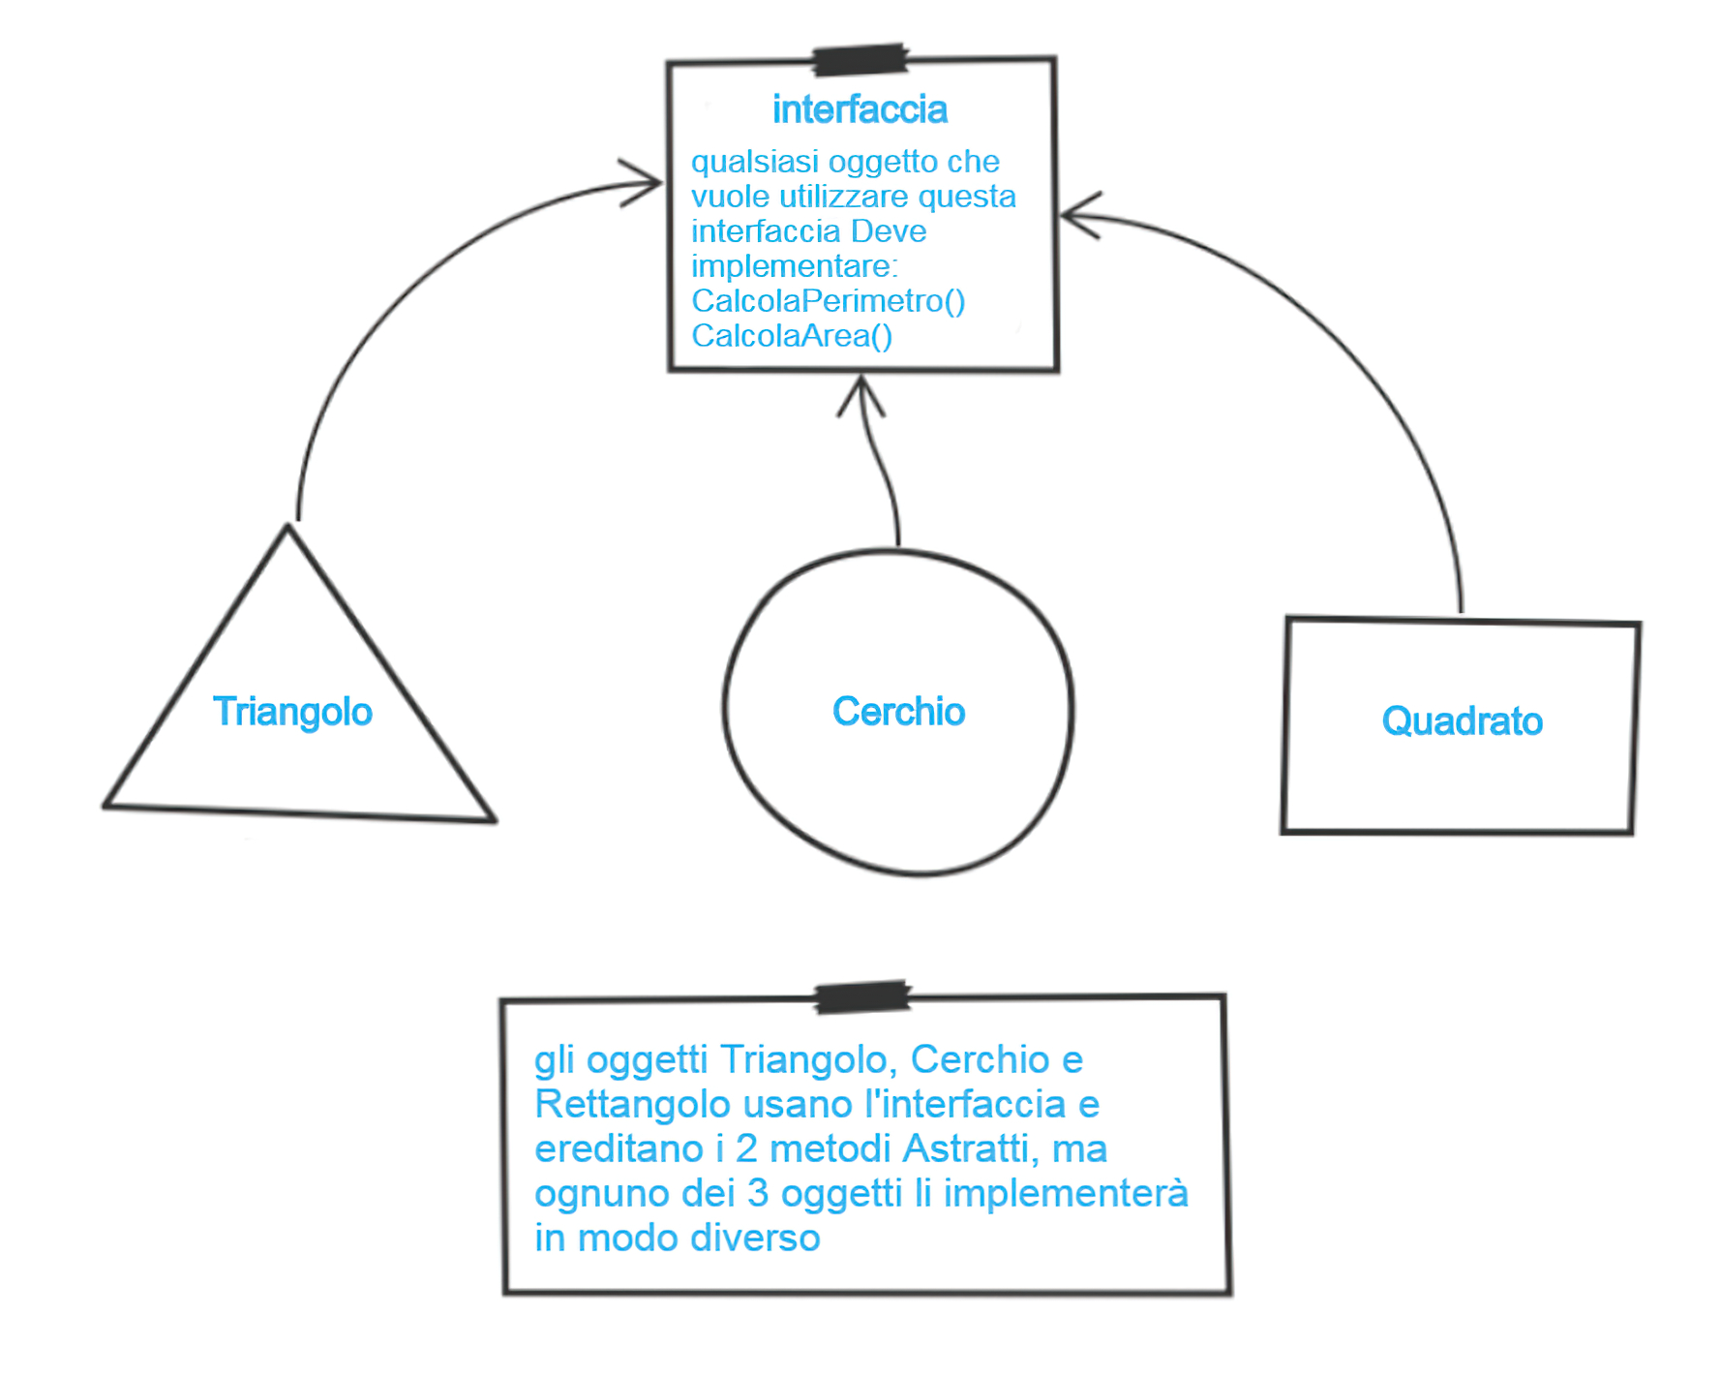
Polimorfismo 2
Diamo un'occhiata ad un esempio pratico con implementazione di figure geometriche; vogliamo utilizzare un'interfaccia comune per il calcolo dell' area e del perimetro
Le tre figure, ereditando l'interfaccia, consente di creare un elenco di triangoli, cerchi e rettangoli misti e trattali come lo stesso tipo di oggetto
Se dalla lista si tenta di calcolare l'area di un elemento, viene trovato ed eseguito il metodo corretto: se l'elemento è un triangolo, viene chiamato CalcolaArea() del triangolo, se invece è cerchio, viene chiamato CalcolaArea() di cerchio, e così via
Triangolo, Cerchio e Rettangolo ora possono essere utilizzati nella stessa lista

Slide 10
Grazie per l'attenzione

